Slide 1

Jak motywować młodzież do nauki języka niemieckiego?

Slide 2

PROJEKT:
„Aus Liebe zur deutschen Sprache!!!”

Slide 3


Slide 4

Warto zacząć już w przedszkolu!!!

Slide 5


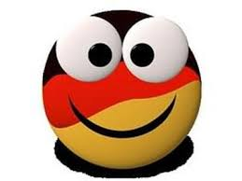
A NAUKA
A NAUKA BĘDZIE ŁATWA, PROSTA
I PRZYJEMNA!!!

